Slide 1
第一題
Google Ngram Viewer (https://books.google.com/ngrams)
是一個強大的分析工具，可以定量地探索文化趨勢。它還創造出一個新術語“文化組學”(culturomics)。
Notes:
可以查詢特定詞語或概念的相對出現頻率，估計文化重要性趨勢，即便是多個同義字，在不同時期的重要性、頻率不盡相同，可以從中了解每個年代的文化現象。
研究者對海量數字檔案進行數據挖掘以研究人們使用的語言與詞彙，進而揭示其中反應出來的文化現象。

Slide 2


什麼是文化組學？文化組學研究的重要性是什麼？
研究者通過電子化文本的量化分析，進行數據挖掘以研究人們使用的語言與詞彙，解讀人類文化的發展和演變，揭示其中反應出來的文化現象。
文化
culture
基因
組學
genomics
文化組學研究的重要性？
可以查詢特定詞語或概念的相對出現頻率，估計文化重要性趨勢。
就像生物的演化一樣，適合當代環境的基因會被留下，不適合的基因會逐漸衰微。我們可以從中瞭解年代間的推移，以更客觀的角度解釋一個文化為何興盛，又為何沒落。
Notes:
可以查詢特定詞語或概念的相對出現頻率，估計文化重要性趨勢，即便是多個同義字，在不同時期的重要性、頻率不盡相同，可以從中了解每個年代的文化現象。
研究者對海量數字檔案進行數據挖掘以研究人們使用的語言與詞彙，進而揭示其中反應出來的文化現象。

Slide 3
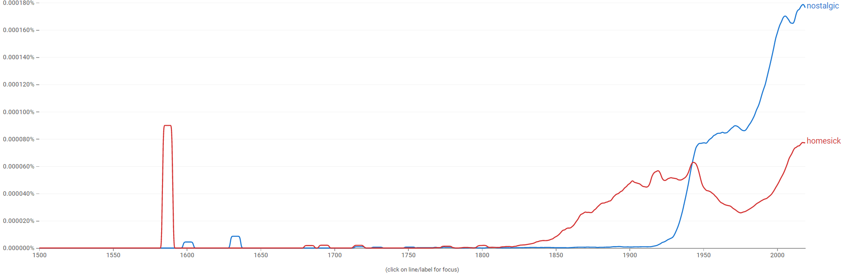

“nostalgic”與“homesick”是同義字，可互換使用。請以Ngram Viewer 工具，確定哪個單詞最先出現以及出現的時間。哪一年發生黃金交叉？可能的原因為何？
homesick
出現於1584年
交叉於1942年
nostalgic
出現於1598年
在二戰以前，思鄉病(homesick)嚴重影響了士兵們的行動能力，導致心悸、拒絕進食而誘發病變，被當成一種可怕的精神疾病。
然而到了1950年代，美國醫療和軍事當局採用歐洲術語－懷舊(nostalgic)來重新定義此疾病，並治療受這種情緒影響的士兵，讓他們住院或休假，緩解了思鄉之情。
發生交叉的可能原因？
Notes:
可以查詢特定詞語或概念的相對出現頻率，估計文化重要性趨勢，即便是多個同義字，在不同時期的重要性、頻率不盡相同，可以從中了解每個年代的文化現象。
研究者對海量數字檔案進行數據挖掘以研究人們使用的語言與詞彙，進而揭示其中反應出來的文化現象。

Slide 4
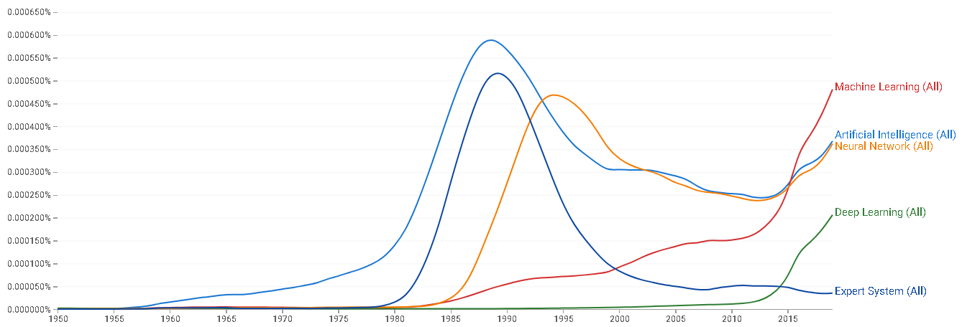
“以您感興趣的商業領域或生活上的 1-gram、2-gram 或 3-gram 單詞或短語進行 Ngram Viewer 歷史文本分析，描述你對它的體驗心得。
輸入單詞
Artificial Intelligence, Expert System, Machine Learning, Deep Learning, Neural Network
觀察人工智慧與機器學習的發展歷史，並推導相關技術的演進趨勢。
體驗心得
以 Google 一貫的簡單介面(User-friendly)，輸入單詞即可分析數十年來的海量書庫資料，既輕鬆又一目瞭然。
除了能藉由折線圖觀察趨勢外，還能夠找到各年代的相關書籍，更加深入瞭解當代的背景。
Machine Learning
Artificial Intelligence
Neural Network
Deep Learning
Expert System
Notes:
可以查詢特定詞語或概念的相對出現頻率，估計文化重要性趨勢，即便是多個同義字，在不同時期的重要性、頻率不盡相同，可以從中了解每個年代的文化現象。
研究者對海量數字檔案進行數據挖掘以研究人們使用的語言與詞彙，進而揭示其中反應出來的文化現象。

Slide 5
透過你自身的專業知識，解釋前一問題(3)中，該領域的演變以及關鍵趨勢如何在不同時期內發生變化和演變，討論你所發現的見解(insight)。請附上你所搜尋過程的快照圖以支持你的發現。
第一波AI浪潮
第二波
AI浪潮
2
AI熱潮下降
第三波
AI浪潮
1
3
4
1
第一波AI浪潮（1950-1960's）：早期計算機被發明時，人工智慧(Artificial Intelligence) 一詞就被提出。「人工智能之父」艾倫·圖靈設計出破解德軍密碼的密碼機，以及著名的圖靈機模型，從此掀起AI浪潮。當時AI以「符號邏輯」推理為主，希望讓機器學會人類思考的「過程」。
第二波AI浪潮（1980-1990's）：不直接模仿整個人類大腦、主張解決單一問題的專家系統(Expert System) 被提出。同時，機器學習(Machine Learning) & 神經網路(Neural Network) 演算法也開始發展，由於技術才剛起步，以人類知識為輔的專家系統表現仍然較優異。
2
Notes:
可以查詢特定詞語或概念的相對出現頻率，估計文化重要性趨勢，即便是多個同義字，在不同時期的重要性、頻率不盡相同，可以從中了解每個年代的文化現象。
研究者對海量數字檔案進行數據挖掘以研究人們使用的語言與詞彙，進而揭示其中反應出來的文化現象。

Slide 6
透過你自身的專業知識，解釋前一問題(3)中，該領域的演變以及關鍵趨勢如何在不同時期內發生變化和演變，討論你所發現的見解(insight)。請附上你所搜尋過程的快照圖以支持你的發現。
第一波AI浪潮
第二波
AI浪潮
2
AI熱潮下降
第三波
AI浪潮
1
3
4
3
AI熱潮下降（1990-2000's）：專家系統面臨「知識無法完全規則化」的瓶頸，機器學習則持續進步。然而受限於當時的硬體效能，無法負荷龐大的運算量，ML一直未能得到突破，使得AI熱潮一度下降。
第三波AI浪潮（2010's 至今）：近期硬體與晶片快速發展，龐大複雜的運算變得可行，帶給人們對於機器學習的希望。此外深度學習(Deep Learning) 搭配大數據的理論也被提出，實現了無數高智能任務，如 : 語音辨識、影像辨識技術，再加上 Google AlphaGo 打敗圍棋棋王的事蹟，重新掀起AI浪潮。如今，人工智慧已與生活息息相關，也是這個時代的所有人必須瞭解的重要科學。
4
Notes:
可以查詢特定詞語或概念的相對出現頻率，估計文化重要性趨勢，即便是多個同義字，在不同時期的重要性、頻率不盡相同，可以從中了解每個年代的文化現象。
研究者對海量數字檔案進行數據挖掘以研究人們使用的語言與詞彙，進而揭示其中反應出來的文化現象。

Slide 7


描述Google文化組學的線上服務如何支持你的商業業務、實務甚至探索生活方面應用。
Google
文化組學
相對於Google Trend統計大眾搜尋的關鍵詞，Ngram Viewer統計專家和學者編寫的書籍，更能反映專業領域中的長期趨勢，不被業餘資訊干擾。
若我們是系統開發者，使用Ngram Viewer可以得知現今最合宜的用詞，為使用者帶來良好的使用體驗，並提升在搜尋引擎的曝光率。
如果…
Google文化組學能提供當下的流行語，
如：Machine Learning，
我們就能掌握趨勢；
Google文化組學能提早預測未來趨勢，
如：把電子書庫資料更新至2021年，
我們就能提前做準備。
Notes:
可以查詢特定詞語或概念的相對出現頻率，估計文化重要性趨勢，即便是多個同義字，在不同時期的重要性、頻率不盡相同，可以從中了解每個年代的文化現象。
研究者對海量數字檔案進行數據挖掘以研究人們使用的語言與詞彙，進而揭示其中反應出來的文化現象。

Slide 8
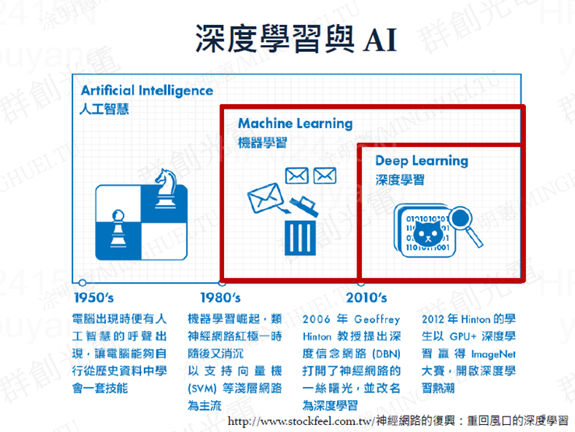
附錄
Notes:
可以查詢特定詞語或概念的相對出現頻率，估計文化重要性趨勢，即便是多個同義字，在不同時期的重要性、頻率不盡相同，可以從中了解每個年代的文化現象。
研究者對海量數字檔案進行數據挖掘以研究人們使用的語言與詞彙，進而揭示其中反應出來的文化現象。

Slide 9
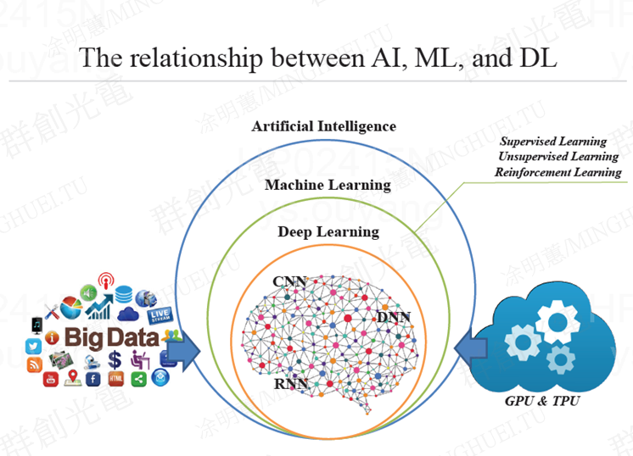
附錄
Notes:
可以查詢特定詞語或概念的相對出現頻率，估計文化重要性趨勢，即便是多個同義字，在不同時期的重要性、頻率不盡相同，可以從中了解每個年代的文化現象。
研究者對海量數字檔案進行數據挖掘以研究人們使用的語言與詞彙，進而揭示其中反應出來的文化現象。

Slide 10
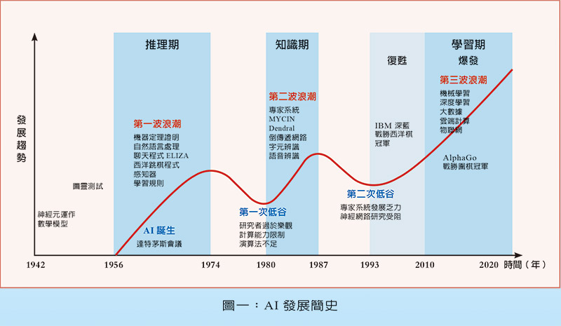
附錄
Notes:
可以查詢特定詞語或概念的相對出現頻率，估計文化重要性趨勢，即便是多個同義字，在不同時期的重要性、頻率不盡相同，可以從中了解每個年代的文化現象。
研究者對海量數字檔案進行數據挖掘以研究人們使用的語言與詞彙，進而揭示其中反應出來的文化現象。

